Slide 1




UBND HUYỆN TIÊN LÃNG
PHÒNG GIÁO DỤC VÀ ĐÀO TẠO
NHIỆT LIỆT CHÀO MỪNG CÁC THẦY CÔ GIÁO ĐÃ VỀ DỰ GIỜ THĂM LỚP
MÔN TIẾNG VIỆT LỚP 2
NGHE -VIẾT: TẠM BIỆT CÁNH CAM
Người thực hiện : Nguyễn Thị Hoa
Giáo viên trường : Tiểu học Bắc Hưng

Slide 3

2. Chọn oanh hoặc oách thay cho ô vuông
thu h
chim
oạch
oanh
mới
l quanh
toanh
oanh

Slide 4




Em hãy tìm thêm một
số từ ngữ khác chứa vần oanh/oach.

Slide 5



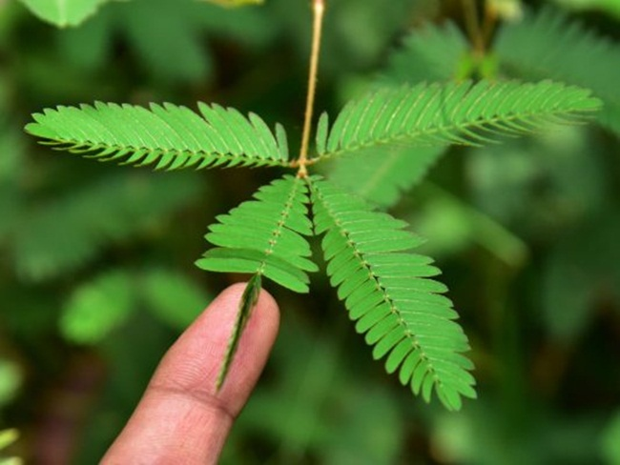
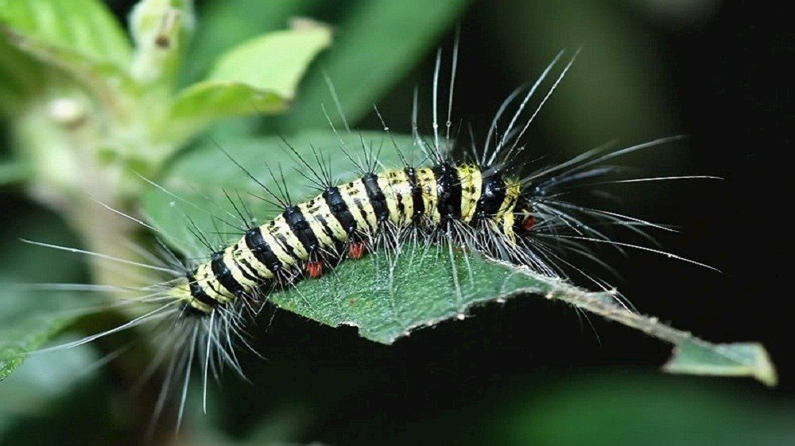
3. Chọn a hoặc b.
Tìm từ ngữ gọi tên sự vật có tiếng bắt đầu bằng s hoặc x:
Ốc sên
Cây xấu hổ
Sâu lông
Xương rồng

Slide 6
3. Chọn a hoặc b.
b. Chọn dấu hỏi hoặc dấu ngã cho chữ in đậm
- Nhát như tho
- Nhát như thỏ
- Khoe như trâu
- Khỏe như trâu
- Dư như hổ
- Dữ như hổ

Slide 7





